Slide 1
Крылова Виктория Викторовна воспитатель 1 категории МБОУ «Орто-дойдунская средняя общеобразовательная школа им.В.Д.Лебедева» (дошкольный уровень)

Slide 3
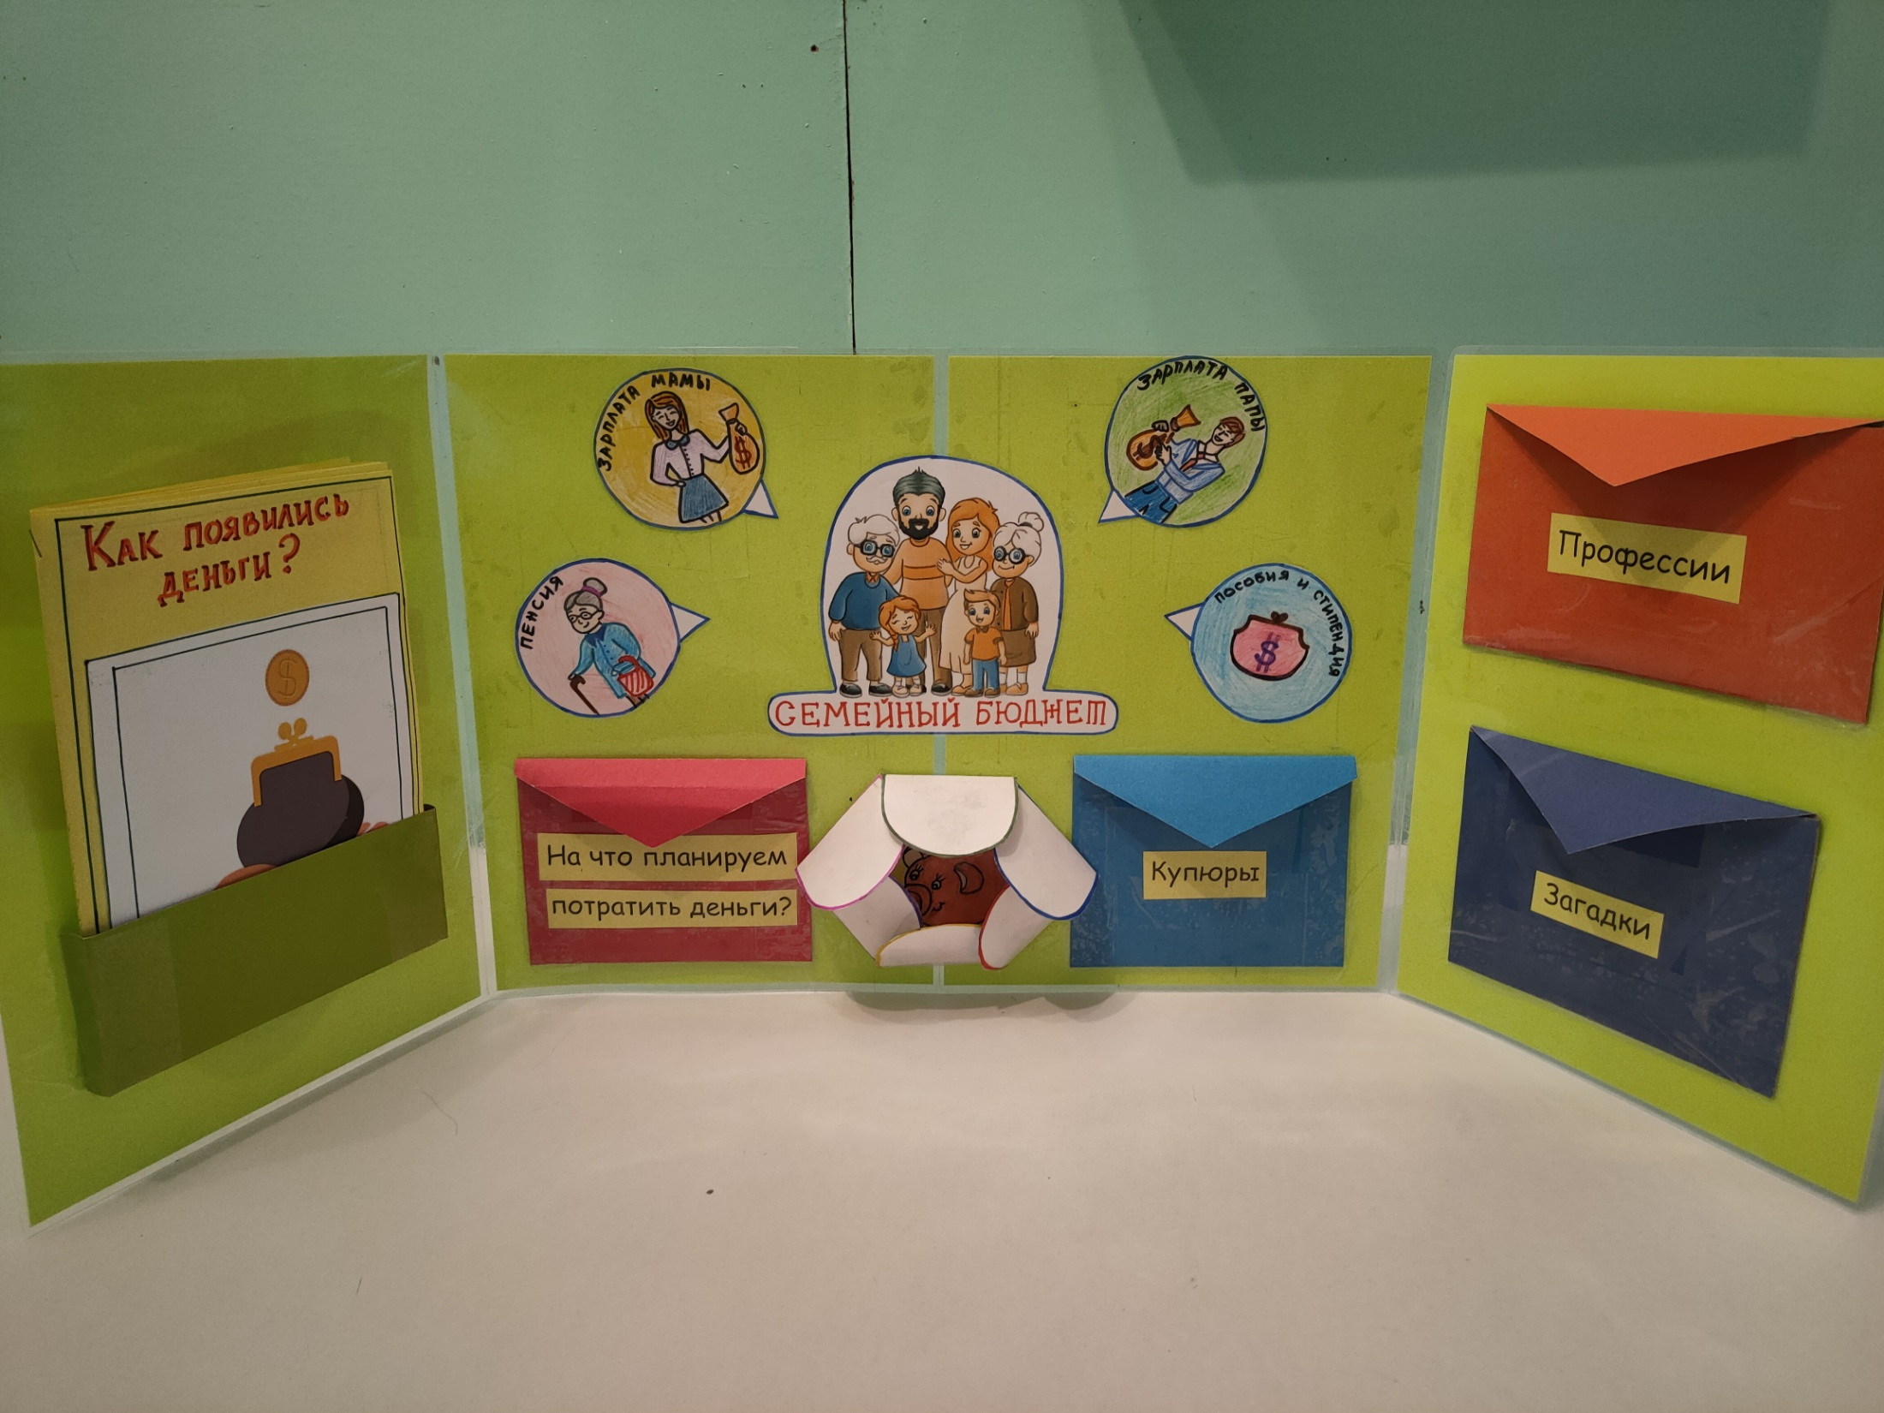

Slide 4
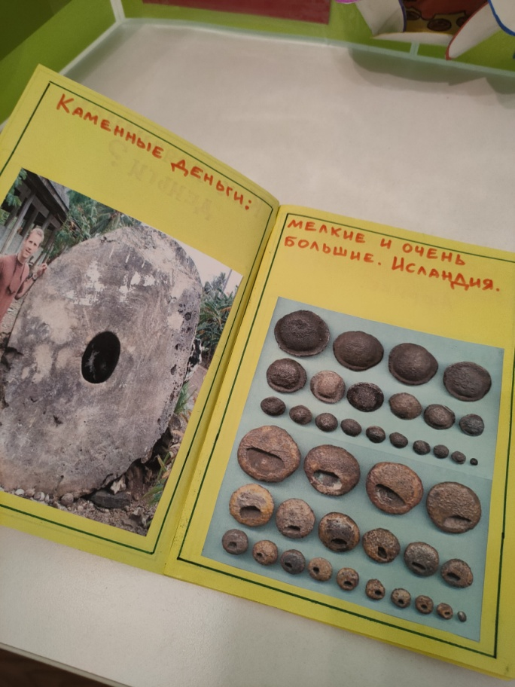
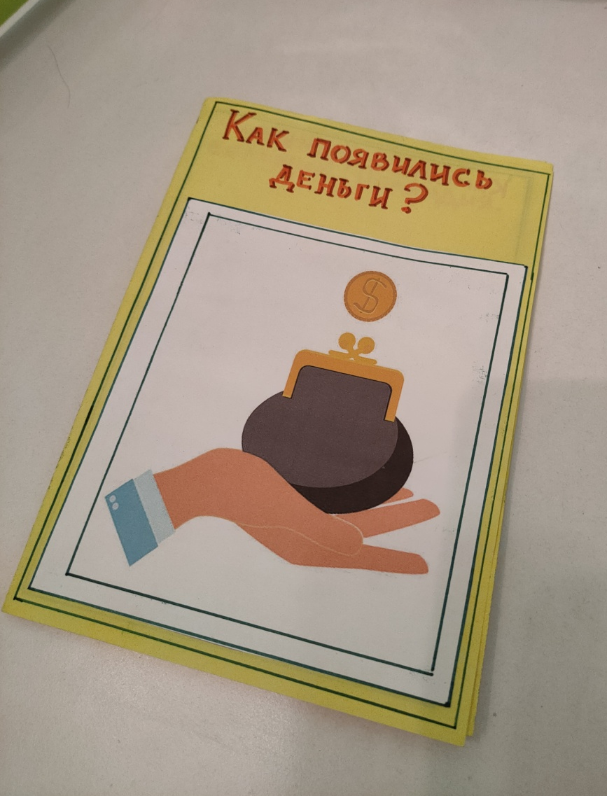
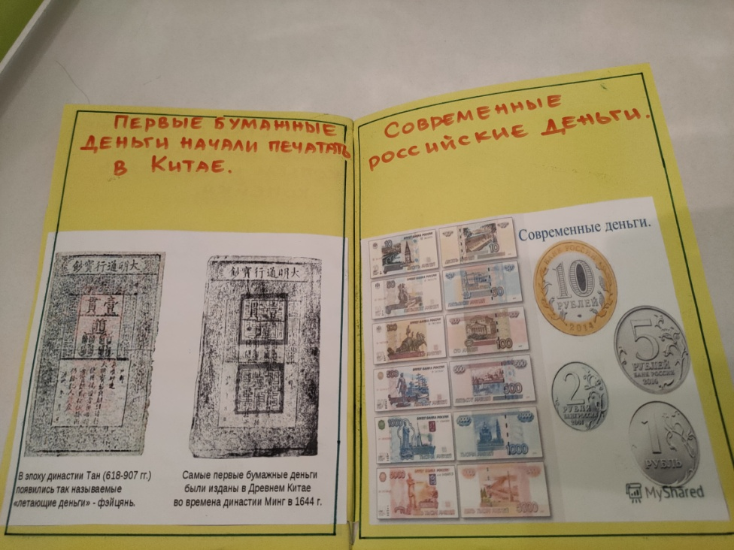

Slide 5
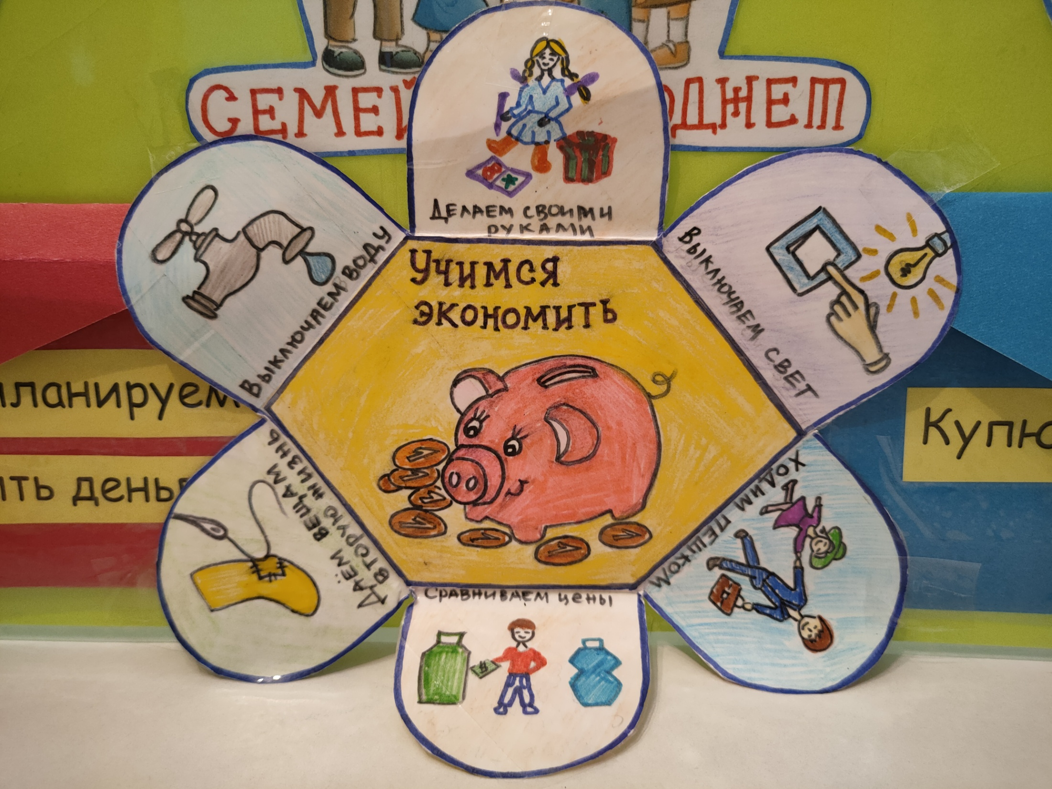

Slide 6
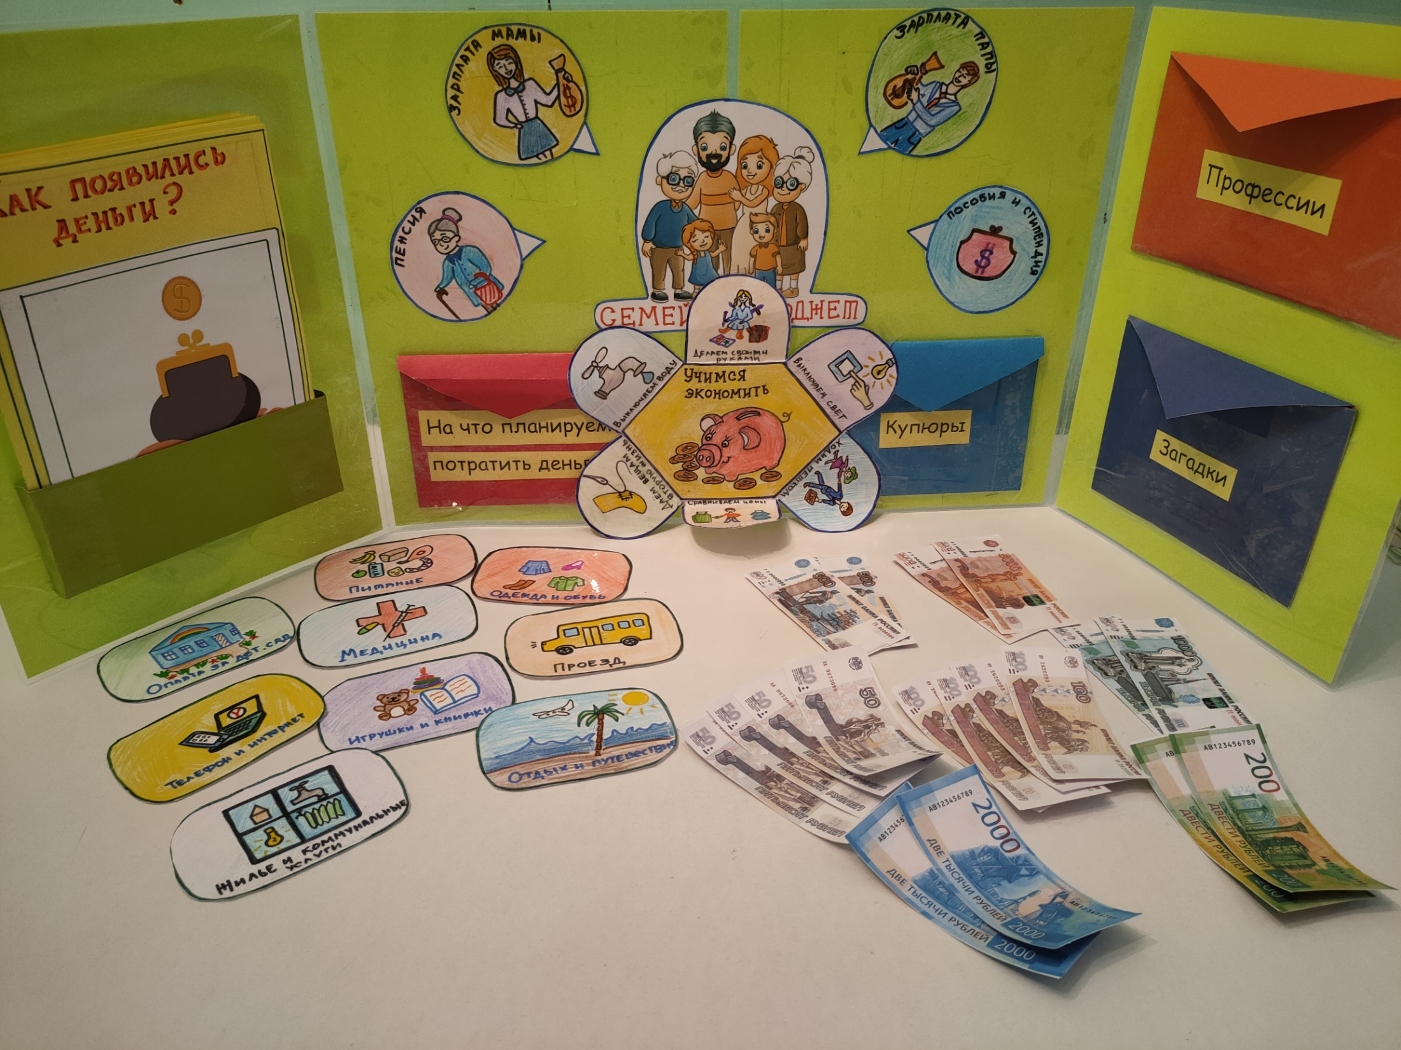

Slide 7
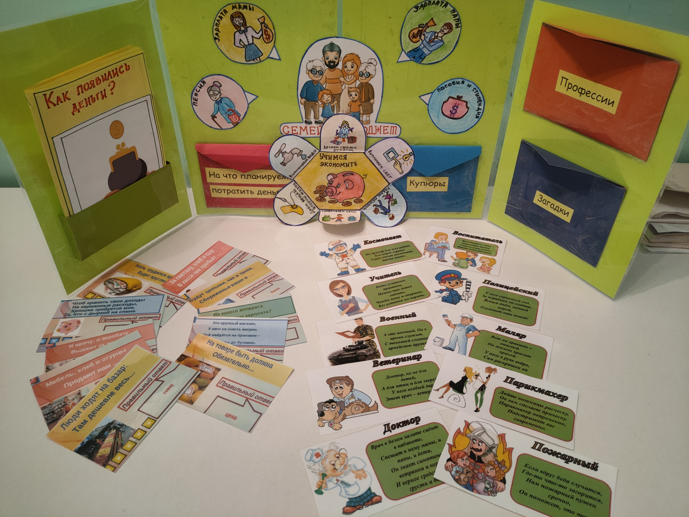

Slide 8
Рожина Мария Васильевна воспитатель 1 категории МБОУ «Орто-дойдунская средняя общеобразовательная школа им.В.Д.Лебедева» (дошкольный уровень)

Slide 12
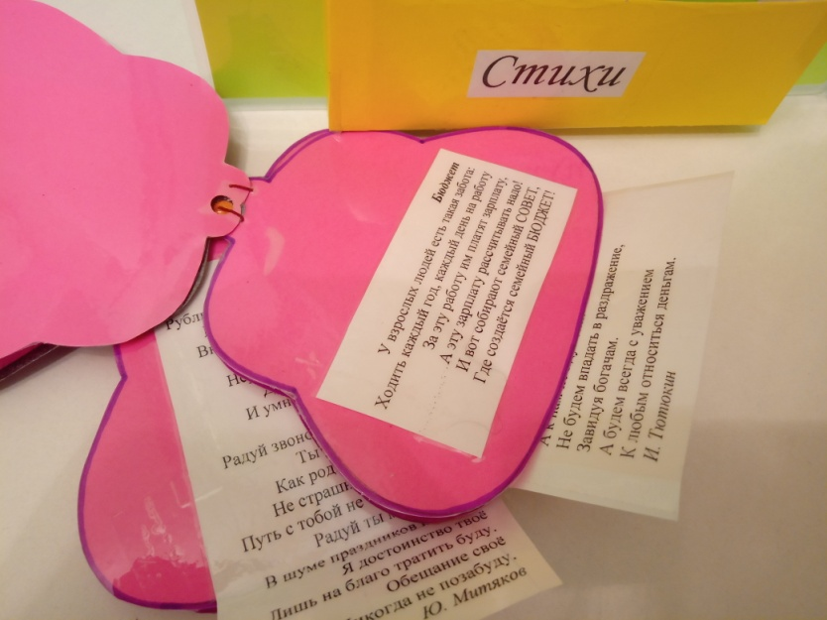

Slide 14
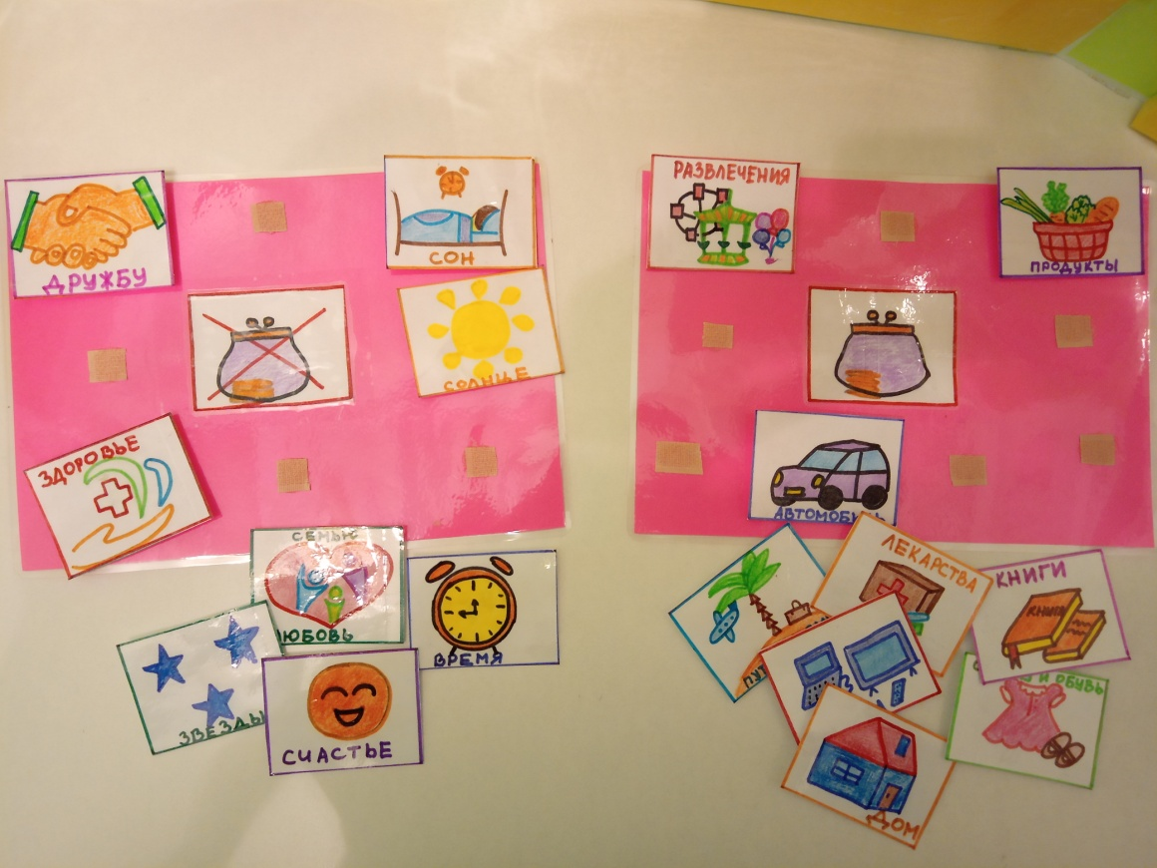

Slide 15
Раскраска

Slide 16
Разрезанные картинки

Slide 17
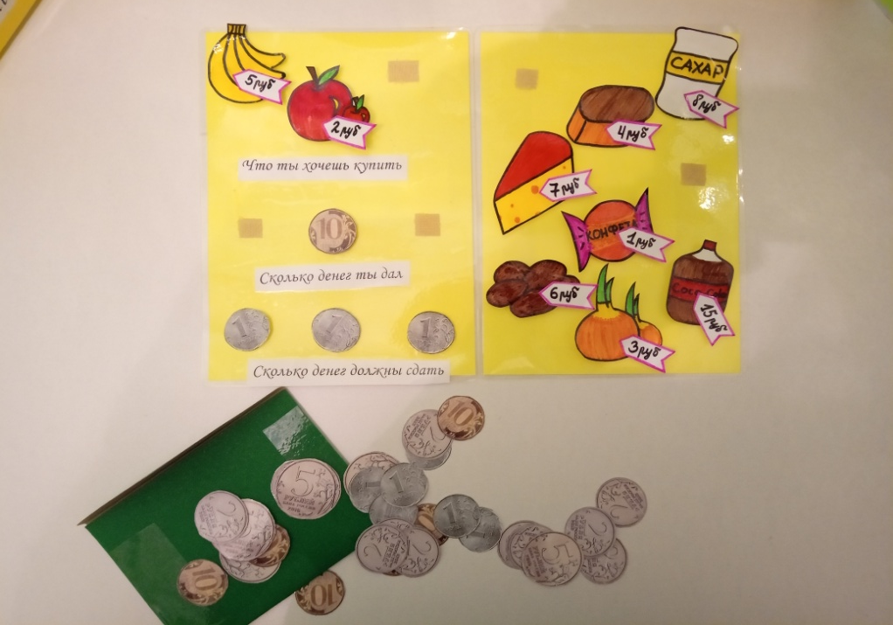

Slide 18
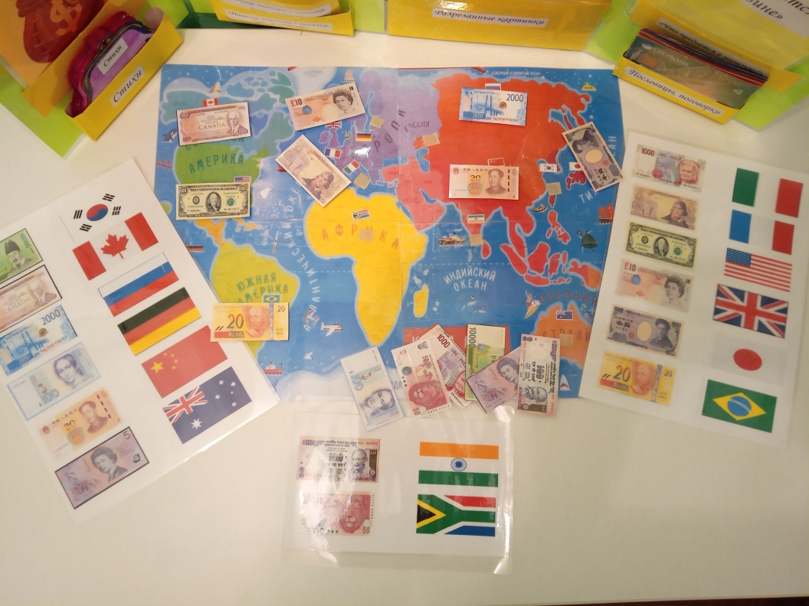

Slide 19
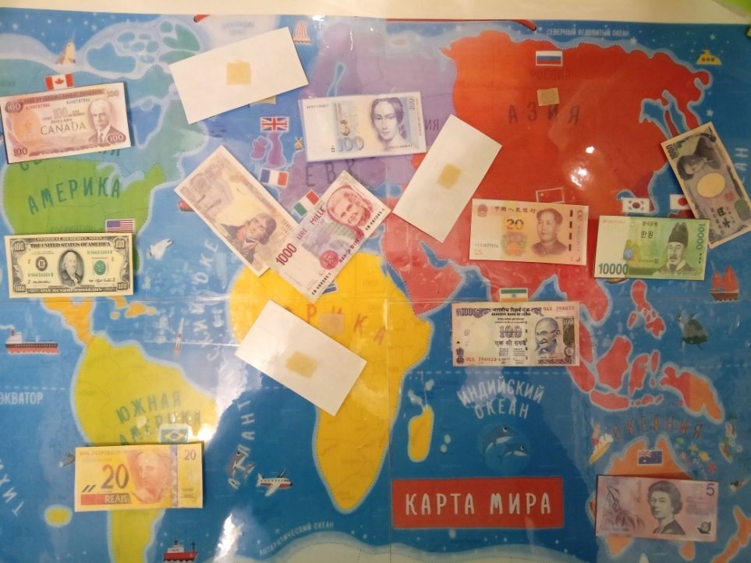

Slide 20
В понимании детей лепбук - это яркая, «загадочная» книжка, хранящая в себе множество секретов и тайн, которую хочется рассматривать и изучать, возвращаться вновь и вновь к её содержимому Кроме того - хорошая форма, позволяющая привлечь родителей к совместному сотрудничеству включения в образовательный процесс. Лэпбук отвечает требованиям ФГОС ДО к предметно-развивающей среде и обеспечивает: • возможность учитывать индивидуальные способности детей (задания разной сложности); • разнообразие игровых заданий; • интегрирование разных видов детской деятельности (речевую, познавательную, игровую); • возможность структурировать сложную информацию; • возможность разнообразить самую скучную тему; • научить простому способу запоминания; • объединить группу детей (всю семью) для увлекательного и полезного занятия; • компактное хранение (большое количество разных игр и заданий в одной папке); • вариативность использования заданий; • возможность добавлять новые задания в «кармашки».

